Slide 1

EXPERIMENTS
CICLE MITJÀ

Slide 2
QUÈ CREUS QUÈ ÉS LA CIÈNCIA?
Escriu a continuació què és per a tu la ciència. Explica-ho amb les teves paraules.

Slide 3
QUE T’IMAGINES QUÈ FA UN CIENTÍFIC?
Escriu a continuació que t’imagines què fa un científic en el seu dia a dia, què fa quan està al laboratori...

Slide 4
POSA’T A PROVA JUGANT A SER CIENTÍFIC
http://www.eresuncientificosabio.csic.es/index.php

Slide 5
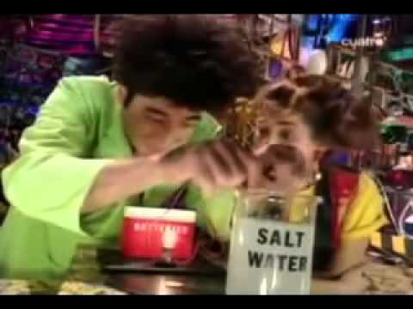
https://www.youtube.com/watch?v=XMHeyovhCO8
EN MÓN D’EN BEAKMAN
Visualitza el vídeo sobre “En món d’en Beakman” i respon les preguntes que trobaràs a la següent diapositiva.
SI NO POTS VEURE EL VÍDEO CLICA EN EL SEGÜENT ENLLAÇ

Slide 6
PREGUNTAS
Responde las siguientes preguntas relacionadas con el vídeo que acabas de ver sobre “En món d’en Beakman”.
¿Qué es el método científico?
¿Cuál es el primer paso del método científico?
¿Qué es una hipótesis?
¿Cuál es el tercer paso?

Slide 7

PREGUNTAS
¿Qué nombre recibe el tercer paso?
¿Es bueno equivocarse en el método científico?
¿Qué pasa si el resultado no coincide con nuestra hipótesis?

Slide 8
DIARI CIENTÍFIC (del 13 al 15 de maig) Explica en català què has descobert durant aquesta setmana.

Slide 9
THE SCIENTIFIC METHOD
SONG: Escolta la següent cançó i recorda els passos del mètode científic.
https://www.youtube.com/watch?time_continue=42&v=bUa-ilQqEv0&feature=emb_title

Slide 10
THE SCIENTIFIC METHOD
Escriu a continuació els passos del mètode científic en anglès.
.
The steps of a hypothesis, the first step is to pose a problem, the second step is to approach a hypothesis, the third step is to explore it, the fourth step is to reach a conclusion and if another hypothesis is necessary.

Slide 11
GLOSSARY: a glossary with your important words
Escull 10 paraules de les que hagis après i busca’n un dibuix o imatge per a cada una de les paraules explicant que és. Com si fos un pictograma!
Adjunt ficher glossary.pdf amb el pictofgrama.

Slide 12

EXPERIMENTEM AMB LA GRAVETAT
Què és la gravetat? Et preguntaràs…. Oi que quan et cau el llapis toca el terra? Quan caus al pati, caus al terra? I si llences una taronja cap amunt cau a...? Al terra!
Mira els següents vídeos i contesta les preguntes. Segur que acabaràs sent un/a especialista de la gravetat!
Mira aquest vídeo amb molta atenció:
https://www.youtube.com/watch?v=RbLVKuexyYg
Quant peses a la Terra? 36 Kgs
Quant pesaries al planeta Júpiter? 30+30=60, 6 + 6 =12,60+12= Jo pesari 72 Kgs en Júpiter.

Slide 13
EXPERIMENTEM AMB LA GRAVETAT
4. Seguim aprenent, mira que t’expliquen en el vídeo següent:
https://www.youtube.com/watch?v=xeYhaXwoTw4
Qui va ser el descobridor de la força de la gravetat? Issac Newton.
6. Per què la Lluna gira al voltant de la Terra? Per la gravetat de la terra i el tamain que te

Slide 14
EXPERIMENT: LA GRAVETAT
Ara és el moment de posar-te a prova i de convertir-te en un bon científic. Molta atenció amb el proper experiment.
Pregunta:
Si deixem caure dos objectes diferents des de la mateixa alçada quin creus que arribarà primer a terra?
Hipòtesi (a continuació escriu la teva hipòtesi): El que pesa més per la gravetat oper el pes que te per exemple si agafas una goma i cola de barra caura abans la cola per el seu pes.

Slide 15
EXPERIMENT: LA GRAVETAT
Cerquem evidències:
Quins dels dos objectes imagines que arribarà abans al terra? (escriu a sota de cada parella d’objectes)
Si des d’una mateixa alçada deixes anar al terra una taronja i una poma.
- La més pesada. Si ara deixes anar una taronja i una llibreta
-La taronja
Si deixes caure a la mateixa alçada un llapis i un full.
-El llapis.

Slide 16
EXPERIMENT: LA GRAVETAT
Preparem el material (fes un llistat del material que necessites per dur a terme aquest experiment)
-Una ploma de pascua.
-Un mocado de paper.
-I un cronometre.
-
-
-

Slide 17
EXPERIMENT: LA GRAVETAT
Passos per fer l’experiment
1r Agafa una cinta mètrica i marca una alçada d’1,5 m. més o menys. Tens una altra opció: puja dalt d’una cadira.
2n Un cop a dalt de la cadira, agafa els dos objectes que has escollit per tirar al buit.
3r Posa els braços ben estirats cap endavant aguantant els objectes, un a cada mà.
4t Un cop llest deixa caure els dos objectes.
5è Mesura el temps de caiguda amb un cronòmetre amb l’ajuda de l’adult.
6è Fixa’t en la caiguda i enregistra-ho. Recorda que has de repetir aquest procès per a cada una de les parelles d’objectes.

Slide 18
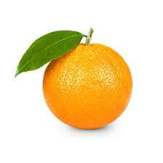
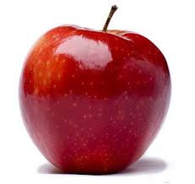

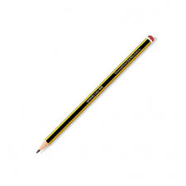

EXPERIMENT: LA GRAVETAT
Què ha passat? (registre de resultats, recollida de dades) Marca a la següent graella els teus resultats, pots utilitzar una X en el requadre que correspongui.
Experiència | Quin és més gran? | Quin objecte ha arribat abans al terra?
TARONJA
POMA
TARONJA | x | x
LLIBRETA
LLAPIS | x | x
FULL

Slide 19
EXPERIMENT: LA GRAVETAT
Conclusions (explica a quines conclusions has arribat després de fer l’experiment i insereix un video tal com has realitzat l’experiment):
A arribat la ploma abans per la seba gravetat lla que el pot ana ccom un avio de papre es adir es pot quedar boland.

Slide 20
EXPERIMENT: LA GRAVETAT
Per donar sentit al mètode científic que has anat seguint amb aquest experiment, respon a les següents preguntes:
La teva hipòtesi era vàlida? Si la meva hipótesis es valida.
Nova hipòtesi (escriu aquí la nova hipòtesi si després de fer l’experiment no ha passat el que esperaves) A pasat el que mesperaba a caigut la ploma de pascua abans que el mucador dels mocus

Slide 21


GOTS TALENT 1: Experiment musical
got
got
Mira el següent vídeo i fixa’t en els gots i en les quantitats d’aigua:
https://www.youtube.com/watch?v=Usdq2OJ4Y9k&disable_polymer=true
Primer observa i reflexiona:
Quins gots fan sons més aguts? El got blau i el got negre son els mes aguts. Quins els més greus? Els 2 gots grocs, El got verd, el got vermell i el got taronja.
Els més plens, els més buits, els d’un color o els d’un altre, o potser té a veure amb les diferents formes? He fet el experimenti es els més plens i els més buits.

Slide 22
GOTS TALENT 1: Experiment musical
Formula la teva hipòtesi científica responent a la següent pregunta:
Per què t’imagines que els gots sonen de forma diferents
Per la quantitat de aigua que te cada got

Slide 23
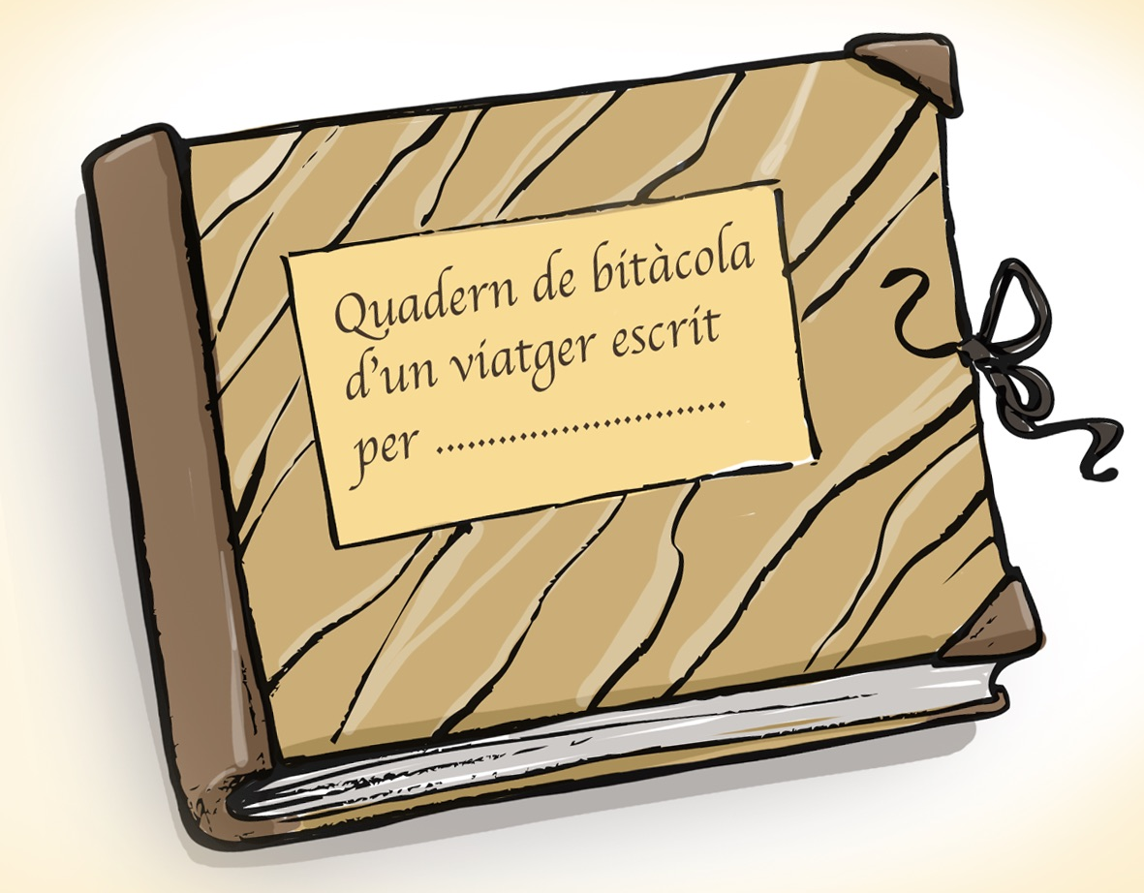
DIARI CIENTÍFIC (del 18 al 22 de maig) Explica en català què has descobert durant aquesta setmana.
menys
menys
He descobert qui ba des cobrir la grvetat va ser Issac Newton tambe he descobert que siel plane es molt gran te mes gravetat i si es més petit menys gravetat i a.

